Slide 1


УПРАВЛЕНИЕ ФЕДЕРАЛЬНОГО КАЗНАЧЕЙСТВА
ПО САРАТОВСКОЙ ОБЛАСТИ
Порядок работы с машиночитаемой доверенностью в ПОИБ СОБИ
www.roskazna.ru

Slide 2
УПРАВЛЕНИЕ ФЕДЕРАЛЬНОГО КАЗНАЧЕЙСТВА
ПО САРАТОВСКОЙ ОБЛАСТИ
Перечень нормативно-правовых актов
Федеральный закон от 06.04.2011 № 63-ФЗ (ред. от 28.12.2024) «Об электронной подписи»
Приказ Федерального казначейства № 22н от 06.12.2024 «О внесении изменений в Порядок открытия лицевых счетов территориальными органами Федерального казначейства участникам казначейского сопровождения, утвержденный приказом Федерального казначейства от 22 декабря 2021 г. № 44н»
Приказ Казначейства России от 28.12.2023 N 26н "Об утверждении Порядка представления доверенностей в случаях, предусмотренных пунктом 2 части 1, пунктом 2 части 3 статьи 17.2 и пунктом 2 статьи 17.3 Федерального закона "Об электронной подписи», и особенностей их хранения в информационных системах, оператором которых является федеральное казначейство» (Зарегистрировано в Минюсте России 27 февраля 2024 г. N 77357)
Письмо Федерального казначейства № 07-04-05/04-3889 от 12.02.2025 «О применении электронной машиночитаемой доверенности»

Slide 3
УПРАВЛЕНИЕ ФЕДЕРАЛЬНОГО КАЗНАЧЕЙСТВА
ПО САРАТОВСКОЙ ОБЛАСТИ
Машиночитаемая доверенность
Машиночитаемая доверенность (МЧД) - это документ в машиночитаемой форме, подписанный усиленной квалифицированной электронной подписью, подтверждающий полномочия одного лица действовать от имени иного лица при осуществлении юридически значимых действий в электронной форме
Приказ Федерального казначейства №22н от 06.12.2024, п.4 (б)
«В случае если при обмене электронными документами применяется электронная подпись лица, не являющегося лицом, имеющим право
в соответствии с законодательством Российской Федерации действовать
от имени клиента, полномочия лица на выполнение соответствующих действий подтверждаются доверенностью в электронной форме
в машиночитаемом виде, выданной от имени клиента, в соответствии
с требованиями Федерального закона «Об электронной подписи»,
не предусматривающей права передоверия.»

Slide 4
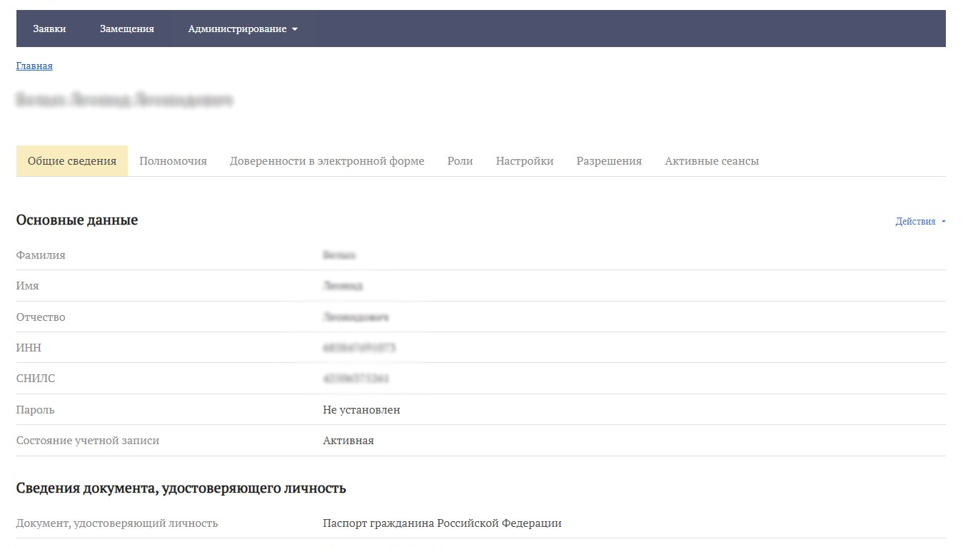
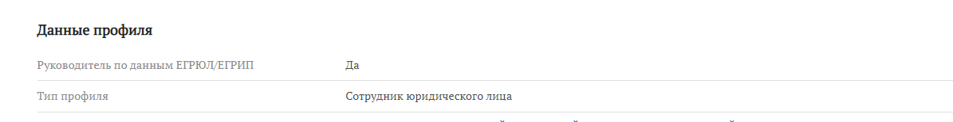
УПРАВЛЕНИЕ ФЕДЕРАЛЬНОГО КАЗНАЧЕЙСТВА
ПО САРАТОВСКОЙ ОБЛАСТИ
Данные профиля руководителя
Для начала работы с МЧД необходимо убедиться, что у руководителя организации в профиле пользователя ПОИБ СОБИ в поле «Руководитель по данным ЕГРЮЛ/ЕГРИП» указано значение «Да»

Slide 5
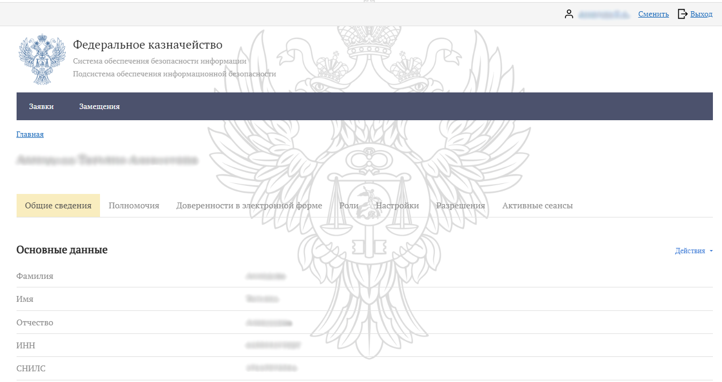
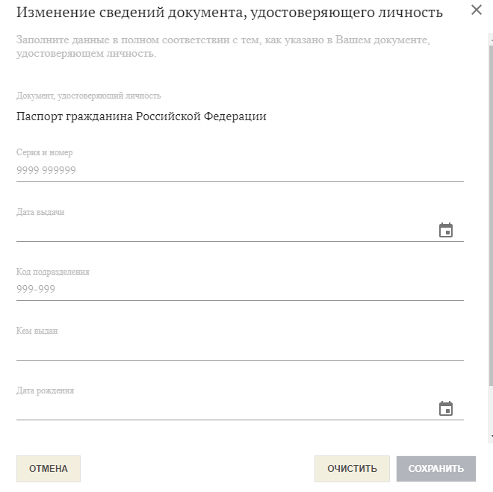
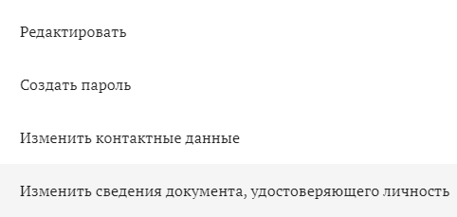
УПРАВЛЕНИЕ ФЕДЕРАЛЬНОГО КАЗНАЧЕЙСТВА
ПО САРАТОВСКОЙ ОБЛАСТИ
Заполнение карточки пользователя
Для работы с МЧД у доверителя и представителя должны быть заполнены сведения, удостоверяющего личность
Для этого в профиле пользователя нажать на кнопку «Действие» - «Изменить сведения документа, удостоверяющего личность» и заполнить все пустые поля
Нажать кнопку «Сохранить»
3
1
2
4

Slide 6
Полномочия, необходимые участникам казначейского сопровождения для реализации основных функций
УПРАВЛЕНИЕ ФЕДЕРАЛЬНОГО КАЗНАЧЕЙСТВА
ПО САРАТОВСКОЙ ОБЛАСТИ
(обязательно для подключения)
Клиент | Руководитель (уполномоченное лицо). Подписание документов участником казначейского сопровождения (Сведений об операциях с целевыми средствами, Акта приемки-передачи показателей лицевого счета) | 601_01_01 ПУР КС. Ввод документов по ЛС ЮЛ 601_03_01 ПУР КС. Утверждение документов по ЛС ЮЛ 601_04_01 ПУР КС. Просмотр своих документов по ЛС ЮЛ
Клиент | Главный бухгалтер (уполномоченное лицо). Подписание документов участником казначейского сопровождения (Акт приемки-передачи показателей лицевого счета) | 601_01_01 ПУР КС. Ввод документов по ЛС ЮЛ 601_02_01 ПУР КС. Согласование документов по ЛС ЮЛ 601_04_01 ПУР КС. Просмотр своих документов по ЛС ЮЛ 601_05_01 ПУР КС. Бухгалтер ЮЛ
Клиент | Руководитель финансово-экономической службы (уполномоченное лицо). Подписание документов участником казначейского сопровождения (Сведения об операциях с целевыми средствами) | 601_01_01 ПУР КС. Ввод документов по ЛС ЮЛ 601_04_01 ПУР КС. Просмотр своих документов по ЛС ЮЛ 601_06_01 ПУР КС. Руководитель ФЭС ЮЛ

Slide 7
Полномочия, необходимые для открытия, переоформления и закрытия лицевых счетов
УПРАВЛЕНИЕ ФЕДЕРАЛЬНОГО КАЗНАЧЕЙСТВА
ПО САРАТОВСКОЙ ОБЛАСТИ
Клиент | Руководитель (уполномоченное лицо). Подписание документов на открытие, переоформление, закрытие 71 лицевых счетов (раздела на лицевом счете) | ЛС.008 Утверждающий клиент ЛС.006 Исполнитель клиент
Клиент | Главный бухгалтер (уполномоченное лицо). Подписание документов на открытие, переоформление, закрытие 71 лицевых счетов (раздела на лицевом счете) | ЛС.007 Согласующий клиент ЛС.006 Исполнитель клиент

Slide 8
Полномочия, необходимые участникам казначейского сопровождения для реализации отдельных функций
УПРАВЛЕНИЕ ФЕДЕРАЛЬНОГО КАЗНАЧЕЙСТВА
ПО САРАТОВСКОЙ ОБЛАСТИ
Клиент - Заказчик | Руководитель (уполномоченное лицо). Подписание документов получателем бюджетных средств, заказчиком по контракту (договору) при открытии лицевых счетов и осуществления операций на них участниками казначейского сопровождения (бюджетный мониторинг) | ЛС.008 Утверждающий клиент ЛС.006 Исполнитель клиент 607_03_01 ПУР КС. Утверждение документов Головным заказчиком_Заказчиком 607_01_01 ПУР КС. Ввод документов Головным заказчиком_Заказчиком 607_04_01 ПУР КС. Просмотр документов Головным заказчиком_Заказчиком
Клиент - Заказчик | Главный бухгалтер (уполномоченное лицо).Подписание документов получателем бюджетных средств, заказчиком по контракту (договору) при открытии лицевых счетов и осуществления операций на них участниками казначейского сопровождения (бюджетный мониторинг) | 607_02_01 ПУР КС. Согласование документов Головным заказчиком_Заказчиком 607_01_01 ПУР КС. Ввод документов Головным заказчиком_Заказчиком 607_04_01 ПУР КС. Просмотр документов Головным заказчиком_Заказчиком
Клиент - Заказчик | Руководитель (уполномоченное лицо). Утверждение государственным (муниципальным) заказчиком Сведений об операциях с целевыми средствами | 602_03_01 ПУР КС. Утверждение Заказчиком Сведений о ЦС по ЛС ЮЛ 602_04_01 ПУР КС. Просмотр Заказчиком Сведений о ЦС по ЛС ЮЛ 607_01_01 ПУР КС. Ввод документов Головным заказчиком_Заказчиком
Клиент - Заказчик | Руководитель (уполномоченное лицо). Утверждение документов приемочной комиссией | 611_03_01 ПУР КС. Утверждение документов приемочной комиссией 611_01_01 ПУР КС. Ввод документов приемочной комиссией 611_04_01 ПУР КС. Просмотр своих документов приемочной комиссией
Клиент - Заказчик | Главный бухгалтер (уполномоченное лицо). Подписание документов приемочной комиссией | 611_02_01 ПУР КС. Согласование документов приемочной комиссией 611_01_01 ПУР КС. Ввод документов приемочной комиссией 611_04_01 ПУР КС. Просмотр своих документов приемочной комиссией

Slide 9
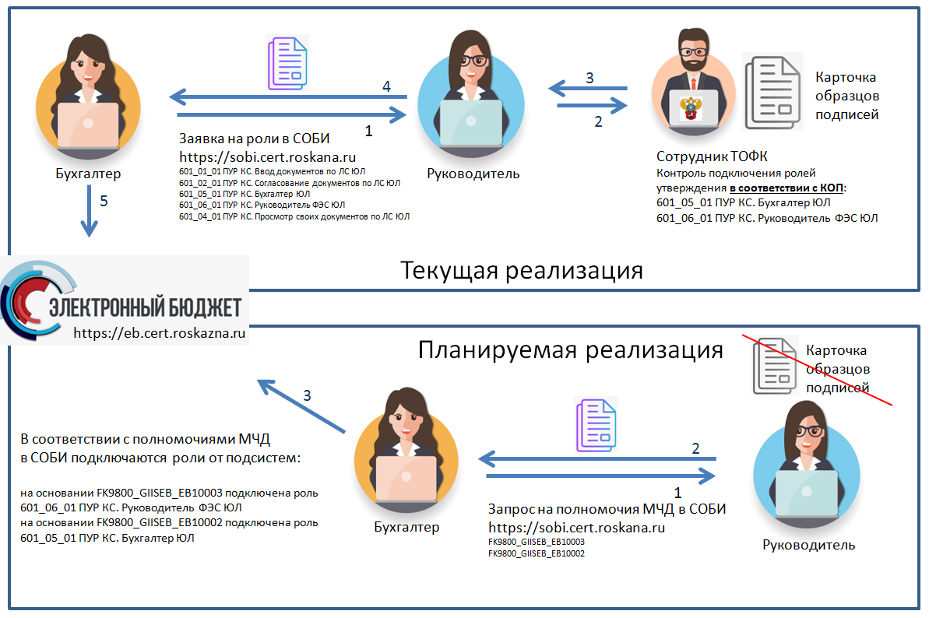
Способы выдачи доверенности в электронной форме (МЧД)
УПРАВЛЕНИЕ ФЕДЕРАЛЬНОГО КАЗНАЧЕЙСТВА
ПО САРАТОВСКОЙ ОБЛАСТИ
Выдача сотруднику доверенности руководителем
Запрос сотрудником доверенности у руководителя
МЧД
1. Запрос
2. МЧД

Slide 10
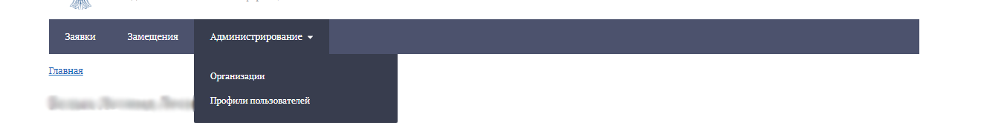
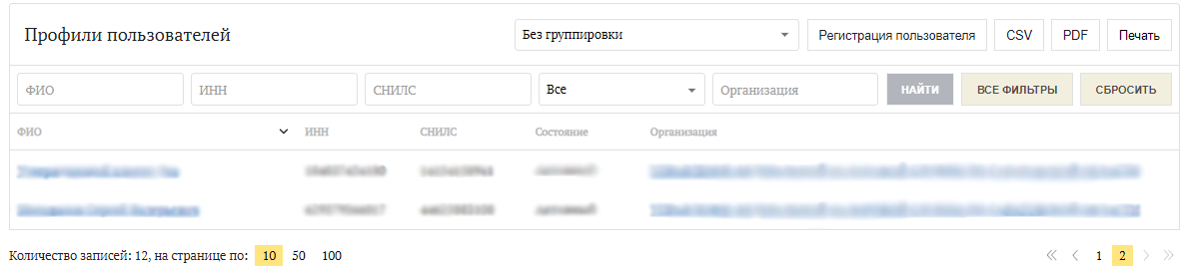
УПРАВЛЕНИЕ ФЕДЕРАЛЬНОГО КАЗНАЧЕЙСТВА
ПО САРАТОВСКОЙ ОБЛАСТИ
I. Выдача сотруднику доверенности руководителем
Шаг 1. Авторизоваться в личном кабинете руководителя в ПОИБ СОБИ
Шаг 2. В разделе «Администрирование» – «Профили пользователей» выбрать сотрудника, которому планируется передача доверенности

Slide 11
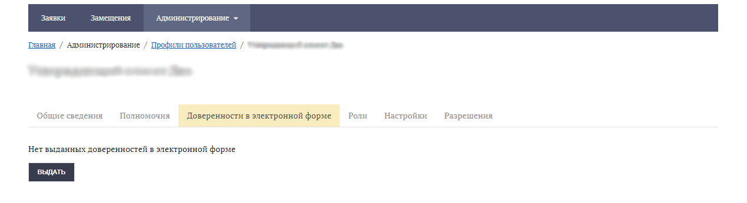
УПРАВЛЕНИЕ ФЕДЕРАЛЬНОГО КАЗНАЧЕЙСТВА
ПО САРАТОВСКОЙ ОБЛАСТИ
I. Выдача сотруднику доверенности руководителем
В профиле пользователя в разделе «Доверенности в электронной форме» отображаются все выданные доверенности
Шаг 3. Для выдачи новой доверенности нажать на кнопку «Выдать»

Slide 12
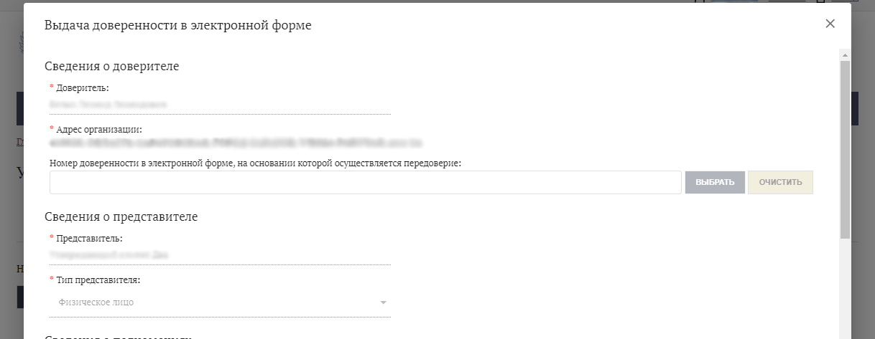
УПРАВЛЕНИЕ ФЕДЕРАЛЬНОГО КАЗНАЧЕЙСТВА
ПО САРАТОВСКОЙ ОБЛАСТИ
I. Выдача сотруднику доверенности руководителем
В открывшейся форме автоматически заполнены «Сведения о доверителе» и «Сведения о представителе»

Slide 13
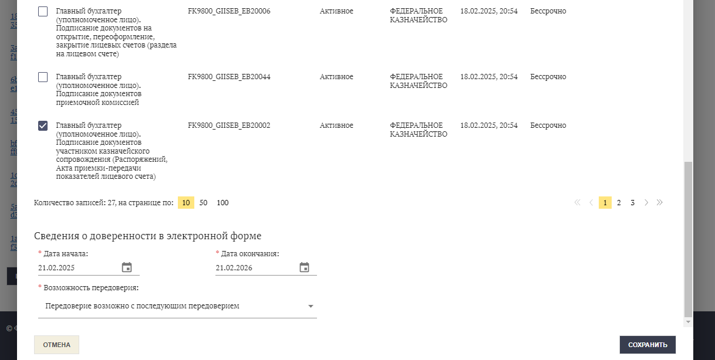
УПРАВЛЕНИЕ ФЕДЕРАЛЬНОГО КАЗНАЧЕЙСТВА
ПО САРАТОВСКОЙ ОБЛАСТИ
I. Выдача сотруднику доверенности руководителем
Шаг 4. В разделе «Сведения о полномочиях» найти полномочие, которое требуется передать сотруднику
Шаг 5. В разделе «Сведения о доверенности в электронной форме» указать дату окончания действия доверенности
1
2
3
Шаг 6. Нажать кнопку «Сохранить»

Slide 14
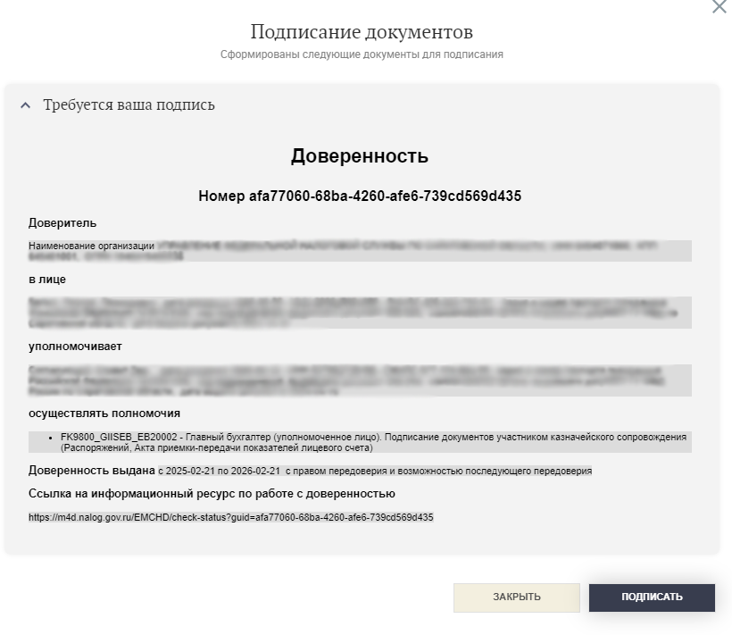
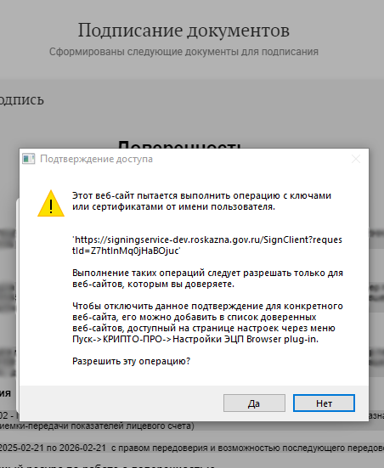
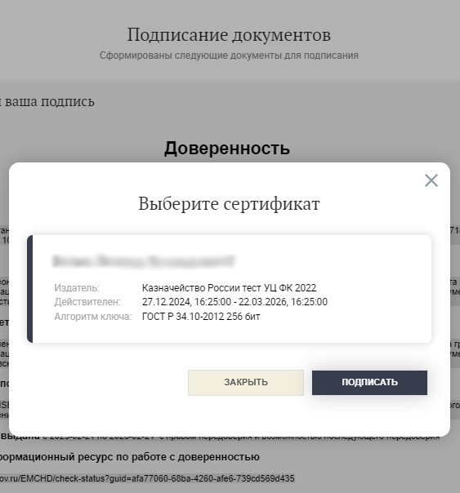
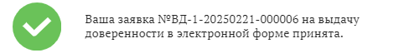
УПРАВЛЕНИЕ ФЕДЕРАЛЬНОГО КАЗНАЧЕЙСТВА
ПО САРАТОВСКОЙ ОБЛАСТИ
I. Выдача сотруднику доверенности руководителем
Шаг 7. Подписать выдаваемую доверенность ключом электронной подписи
1
2
3
После процедуры подписания отобразится номер созданной заявки на выдачу доверенности

Slide 15
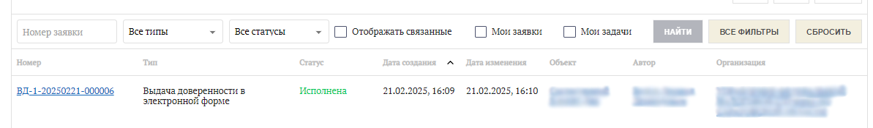
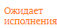
УПРАВЛЕНИЕ ФЕДЕРАЛЬНОГО КАЗНАЧЕЙСТВА
ПО САРАТОВСКОЙ ОБЛАСТИ
I. Выдача сотруднику доверенности руководителем
В разделе «Заявки» отображается созданная заявка с типом «Выдача доверенности в электронной форме» в статусе «Ожидает исполнения»
Заявка исполняется автоматически

Slide 16
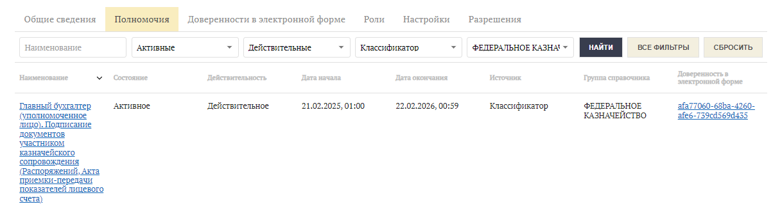
УПРАВЛЕНИЕ ФЕДЕРАЛЬНОГО КАЗНАЧЕЙСТВА
ПО САРАТОВСКОЙ ОБЛАСТИ
I. Выдача сотруднику доверенности руководителем
В результате исполнения заявки создается доверенность, на основании которой сотруднику передаются полномочие и соответствующие роли

Slide 17
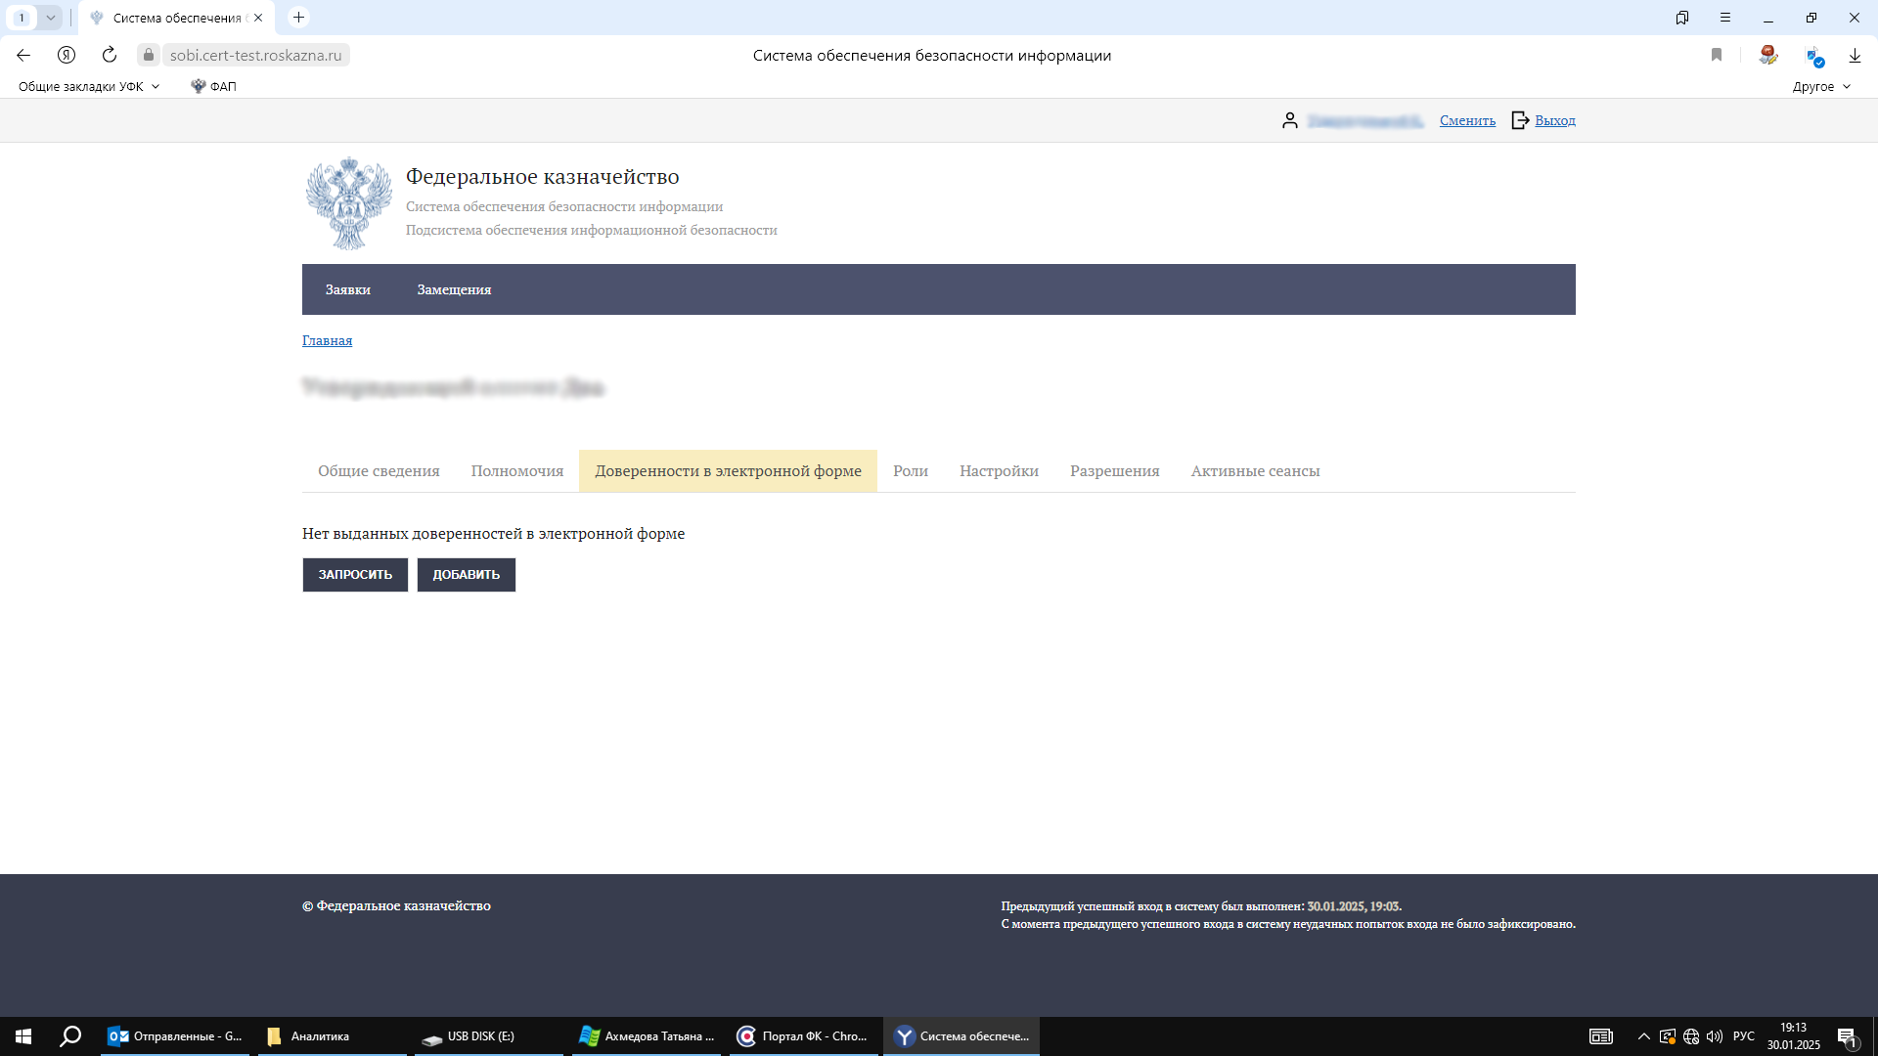
УПРАВЛЕНИЕ ФЕДЕРАЛЬНОГО КАЗНАЧЕЙСТВА
ПО САРАТОВСКОЙ ОБЛАСТИ
II. Запрос сотрудником доверенности у руководителя
Шаг 1. Авторизоваться в личном кабинете сотрудника, которому необходимо получить доверенность
Шаг 2. В разделе «Доверенности в электронной форме» отображаются все выданные доверенности
Для получения новой доверенности нажать на кнопку «Запросить»

Slide 18
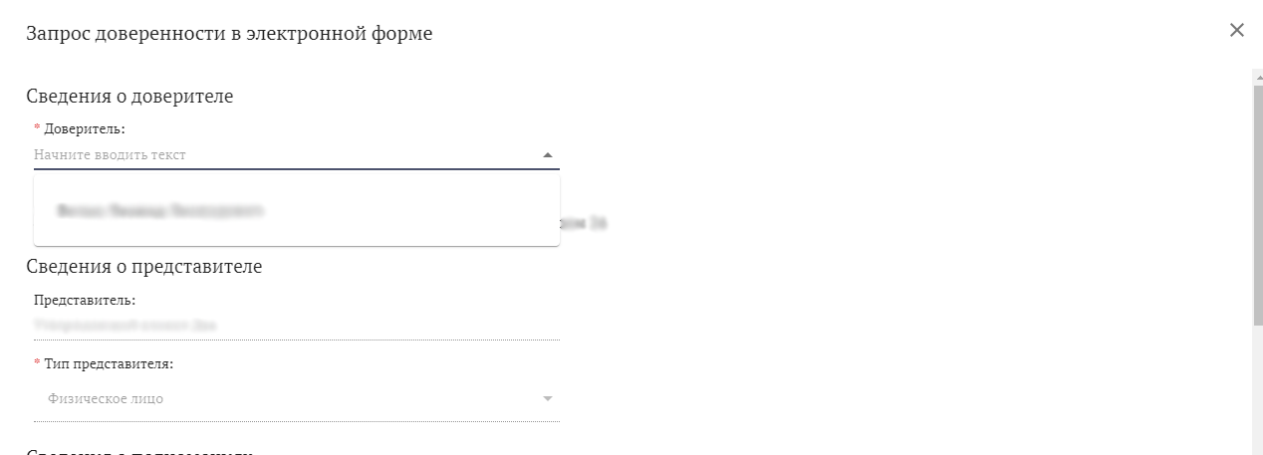
УПРАВЛЕНИЕ ФЕДЕРАЛЬНОГО КАЗНАЧЕЙСТВА
ПО САРАТОВСКОЙ ОБЛАСТИ
II. Запрос сотрудником доверенности у руководителя
Шаг 3. В открывшейся форме заполнить сведения о доверителе, указав руководителя организации
«Сведения о представителе» заполняются автоматически

Slide 19
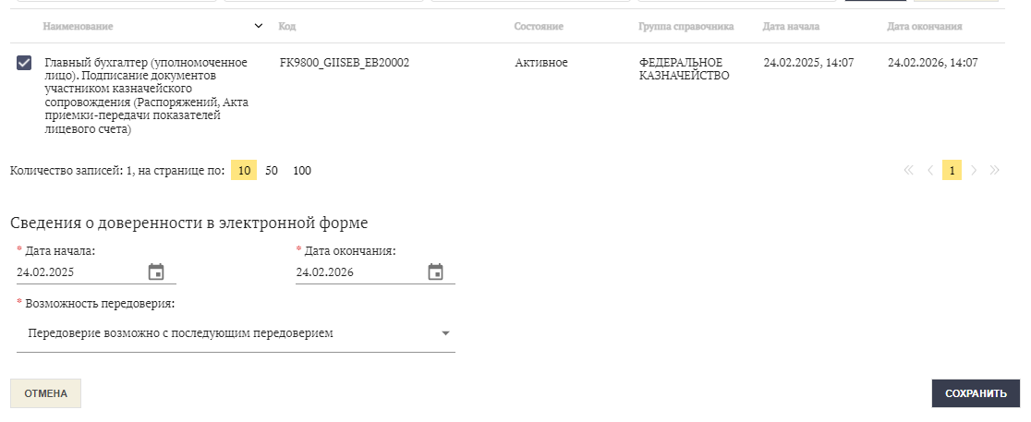
УПРАВЛЕНИЕ ФЕДЕРАЛЬНОГО КАЗНАЧЕЙСТВА
ПО САРАТОВСКОЙ ОБЛАСТИ
II. Запрос сотрудником доверенности у руководителя
Шаг 4. В разделе «Сведения о полномочиях» найти полномочие, которое требуется запросить сотруднику у руководителя
Шаг 5. В разделе «Сведения о доверенности в электронной форме» указать дату окончания действия доверенности
1
2
3
Шаг 6. Нажать кнопку «Сохранить»

Slide 20
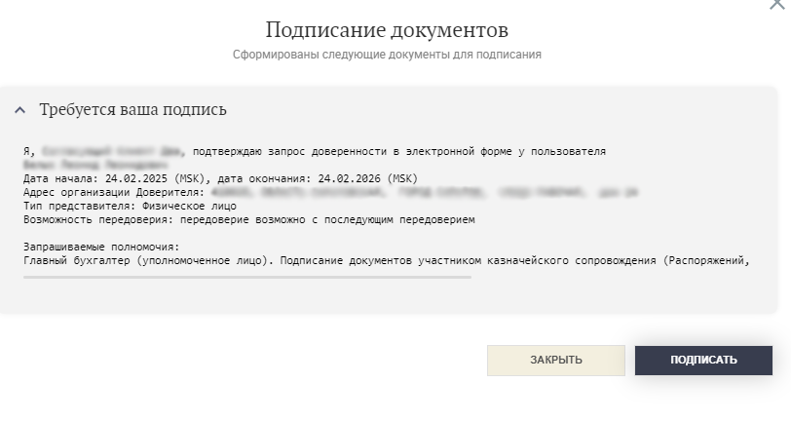
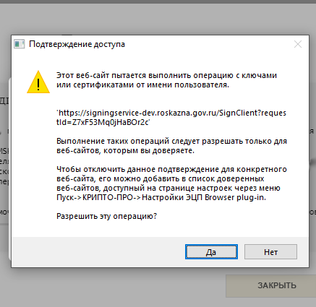
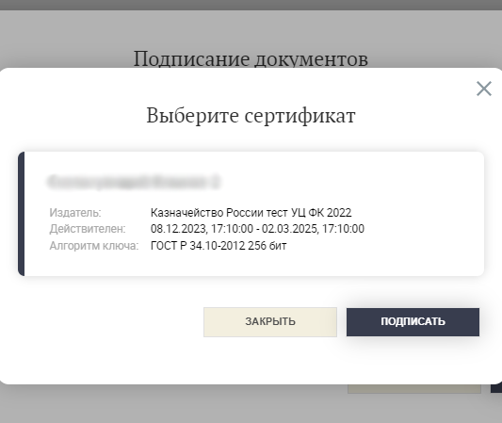
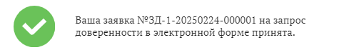
УПРАВЛЕНИЕ ФЕДЕРАЛЬНОГО КАЗНАЧЕЙСТВА
ПО САРАТОВСКОЙ ОБЛАСТИ
II. Запрос сотрудником доверенности у руководителя
Шаг 7. Подписать запрашиваемую доверенность ключом электронной подписи
1
2
3
После процедуры подписания отобразится номер созданной заявки на выдачу доверенности

Slide 21
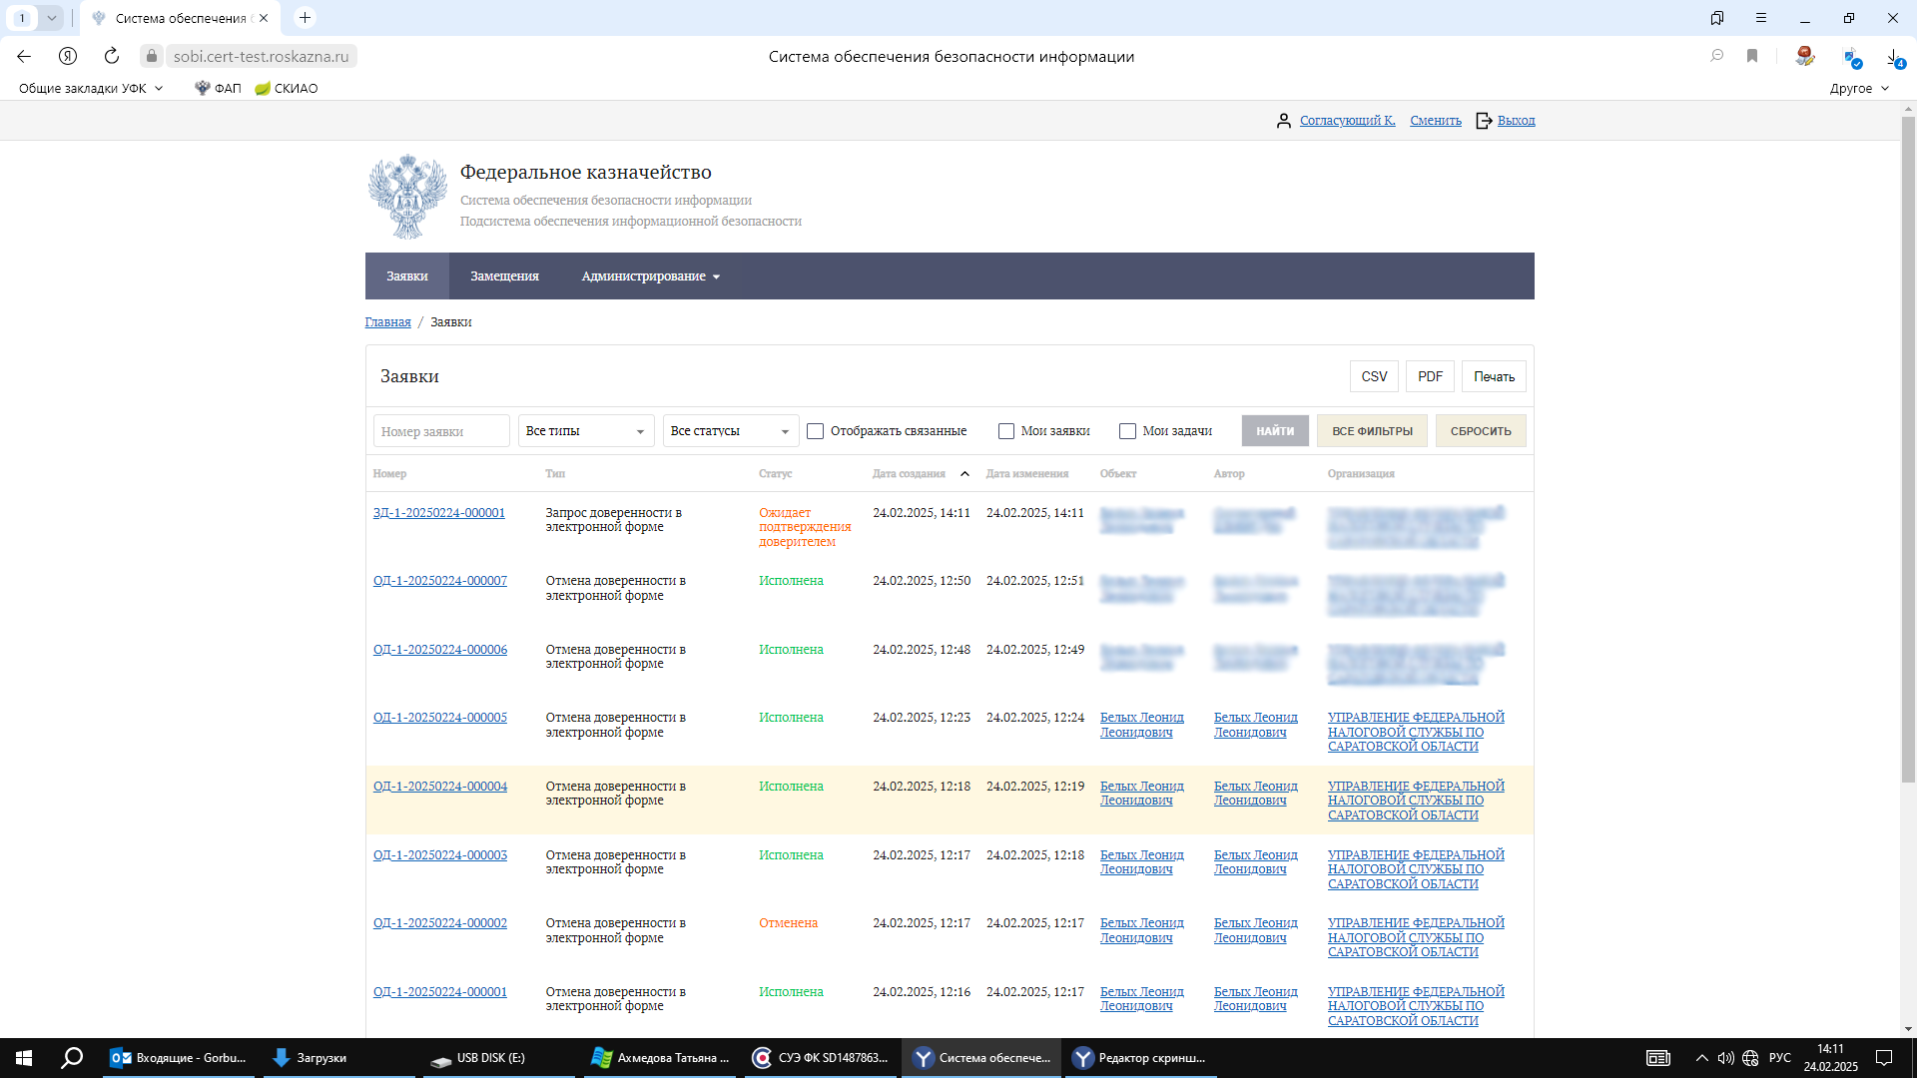
УПРАВЛЕНИЕ ФЕДЕРАЛЬНОГО КАЗНАЧЕЙСТВА
ПО САРАТОВСКОЙ ОБЛАСТИ
II. Запрос сотрудником доверенности у руководителя
В разделе «Заявки» отображается созданная заявка с типом «Запрос доверенности в электронной форме» в статусе «Ожидает подтверждения доверителем»

Slide 22
УПРАВЛЕНИЕ ФЕДЕРАЛЬНОГО КАЗНАЧЕЙСТВА
ПО САРАТОВСКОЙ ОБЛАСТИ
II. Запрос сотрудником доверенности у руководителя
Далее действия выполняются руководителем
Шаг 8. Авторизоваться в личном кабинете руководителя в ПОИБ СОБИ
Шаг 9. Перейти в раздел «Заявки» и выбрать созданную сотрудником заявку. Идентифицировать заявку можно по номеру, типу, а также по автору заявки

Slide 23
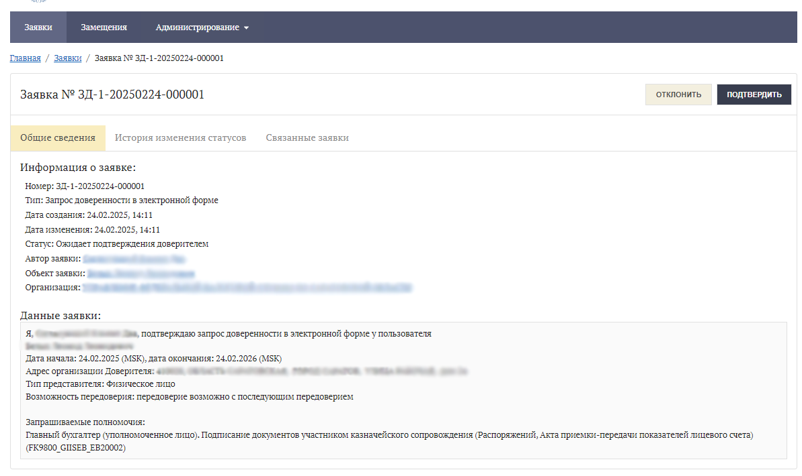
УПРАВЛЕНИЕ ФЕДЕРАЛЬНОГО КАЗНАЧЕЙСТВА
ПО САРАТОВСКОЙ ОБЛАСТИ
II. Запрос сотрудником доверенности у руководителя
Шаг 10. В открывшемся окне нажать на кнопку «Подтвердить» и подписать доверенность

Slide 24
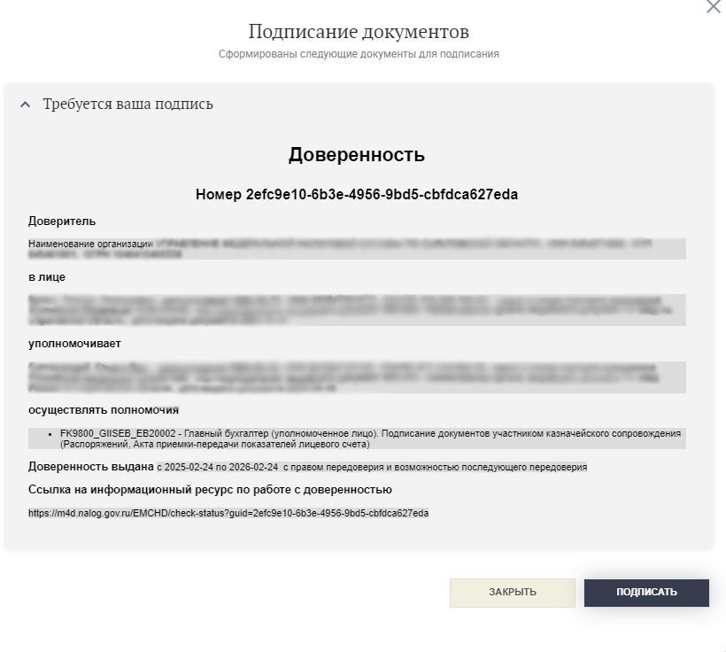
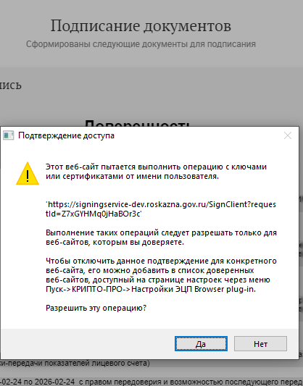
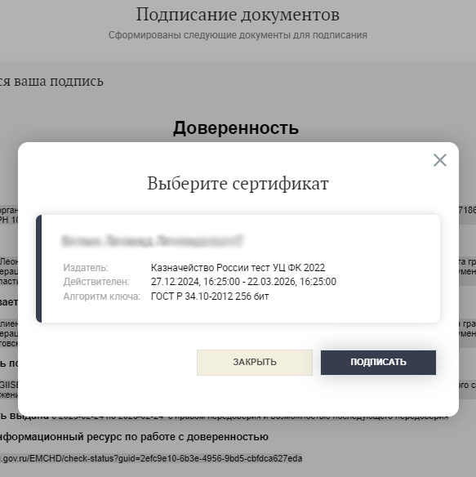
УПРАВЛЕНИЕ ФЕДЕРАЛЬНОГО КАЗНАЧЕЙСТВА
ПО САРАТОВСКОЙ ОБЛАСТИ
II. Запрос сотрудником доверенности у руководителя
Шаг 11. Подписание доверенности
1
2
3

Slide 25
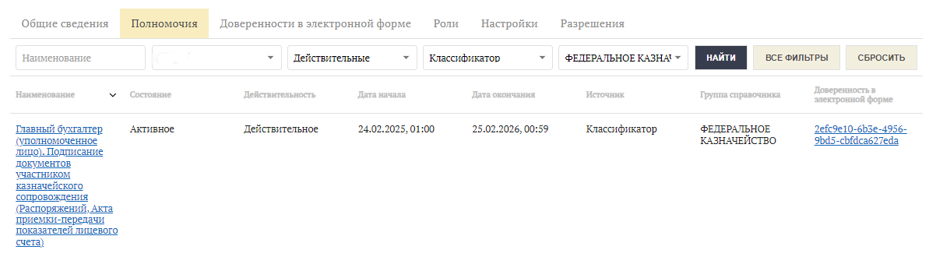
УПРАВЛЕНИЕ ФЕДЕРАЛЬНОГО КАЗНАЧЕЙСТВА
ПО САРАТОВСКОЙ ОБЛАСТИ
II. Запрос сотрудником доверенности у руководителя
После исполнения заявки будет создана доверенность, на основании которой сотруднику передаются полномочие и соответствующие роли

Slide 26
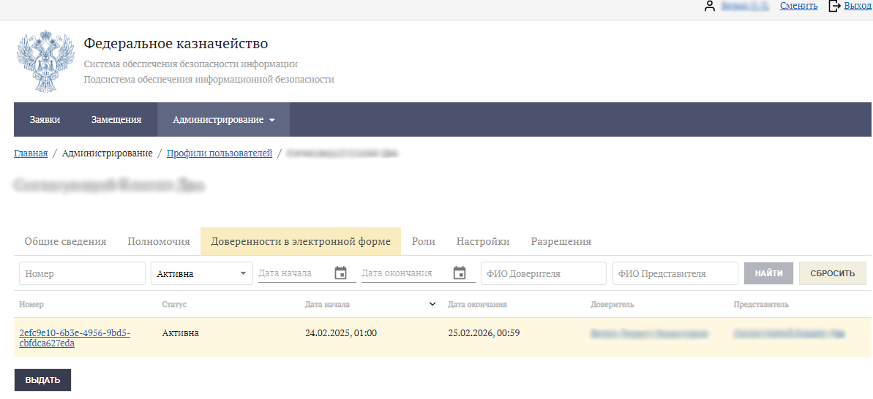



УПРАВЛЕНИЕ ФЕДЕРАЛЬНОГО КАЗНАЧЕЙСТВА
ПО САРАТОВСКОЙ ОБЛАСТИ
Отзыв доверенности
Выбор доверенности для отмены
Подписание заявления
на отмену
Снятие с Представителя полномочий по доверенности
Шаг 1. В ЛК Руководителя в разделе «Администрирование» – «Профили пользователей» выбрать сотрудника, у которого планируется отменить доверенность
В профиле пользователя в разделе «Доверенности в электронной форме» отображаются все выданные доверенности
Шаг 2. Необходимо выбрать ту, которую требуется отменить

Slide 27
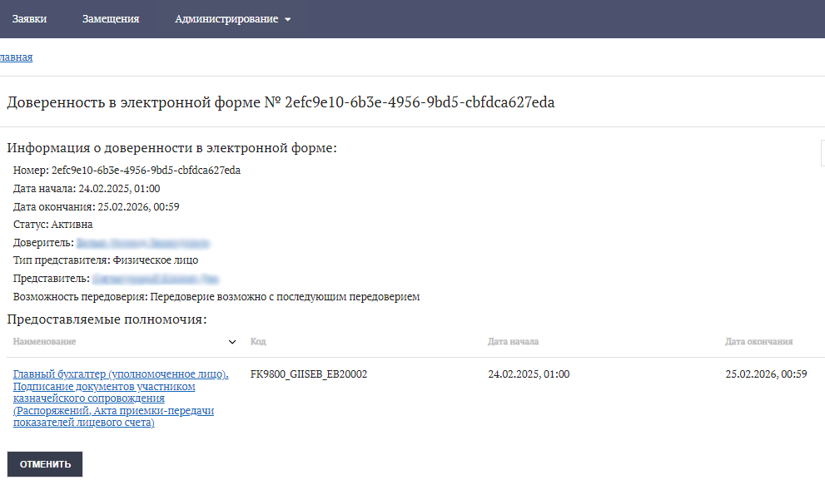
УПРАВЛЕНИЕ ФЕДЕРАЛЬНОГО КАЗНАЧЕЙСТВА
ПО САРАТОВСКОЙ ОБЛАСТИ
Отзыв доверенности
Шаг 3. Для отмены доверенности нажать на кнопку «Отменить»
Шаг 4. Подписать заявку на отмену доверенности ключом электронной подписи

Slide 28
УПРАВЛЕНИЕ ФЕДЕРАЛЬНОГО КАЗНАЧЕЙСТВА
ПО САРАТОВСКОЙ ОБЛАСТИ
Руководство сотрудника ПОИБ СОБИ ГИИС «Электронный бюджет»
https://roskazna.gov.ru/upload/iblock/808/Rukovodstvo-polzovatelya-_Sotrudnika_.docx
п. 4.6 Работа с доверенностями в электронной форме
п 4.6.3 Передача полномочий по доверенности в электронной форме
В ПОИБ СОБИ ФК предусмотрены следующие операции для передачи полномочий от одного пользователя к другому:
выдача доверенности в электронной форме;
запрос доверенности в электронной форме;
добавление доверенности в электронной форме.
п. 4.6.3.1 Выдача доверенности в электронной форме
п. 4.6.3.2 Запрос доверенности в электронной форме
п. 4.6.3.3 Добавление доверенности в электронной форме
п. 4.6.4 Отмена доверенности в электронной форме

Slide 29

УПРАВЛЕНИЕ ФЕДЕРАЛЬНОГО КАЗНАЧЕЙСТВА
ПО САРАТОВСКОЙ ОБЛАСТИ
При возникновении вопросов, связанных с выдачей МЧД, можно получить консультацию в УФК по Саратовской области по следующим номерам:
99-20-51
99-20-95

